Slide 1
Государственное профессиональное автономное
Образовательное учреждение Краснодарского края
«Новороссийский колледж строительства и экономики»
Презентация на тему:
«СССР в послевоенный период» для специальностей « Социально – экономических дисциплин»
Русь и ее соседи в XI–начале XII вв.
Преподаватель:
Андреева Р.А.

Slide 2
Основные направления внешней политики Киевской Руси
Соседями Киевской Руси были: с северо-запада – норманны
и литовские племена (ятвяги, жемайты и аукштайты),
c запада – Польша (ляхи),
с юго-востока – Хазарский каганат и кочевники (печенеги),
с юга – Византийская империя.
Наиболее важными в IX – начале X вв. были отношения
с хазарами, степными кочевниками и особенно Византией.

Slide 3
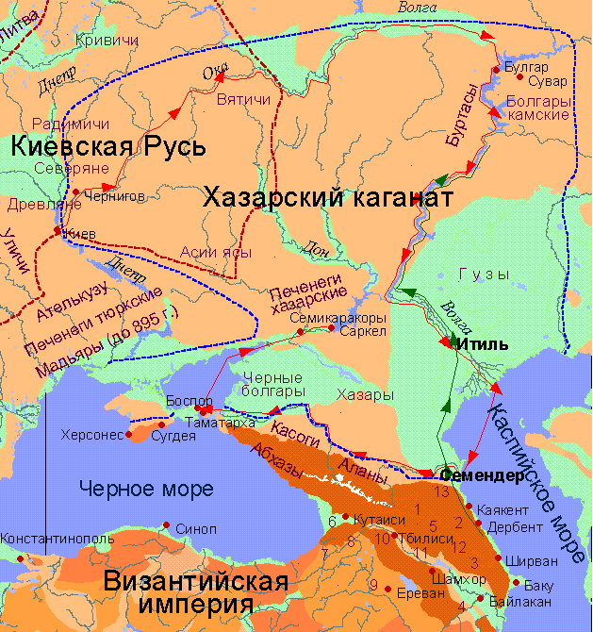
Славяне и хазарский каганат
Хазары брали дань со славян, живших к востоку от Днепра: вятичей, радимичей, северян.
В конце IX в. Олег покорил северян и радимичей, и они стали данниками киевских князей («Не дайте хазарам, но мне дайте!»).
Вятичи по-прежнему оставались данниками хазар.
Граница хазарского каганата.
Граница расселения славян.

Slide 4
Русь и кочевники
С востока и юго-востока Руси постоянно угрожали набеги кочевников.
В 898 г. окрестности Киева разграбили шедшие
с востока племена угров. Взяв с киевлян дань,
они ушли на запад и осели на территории современной Венгрии.
В низовьях Днепра купеческим караванам угрожали печенеги, кочевавшие в одном дне конного пути от Киева.

Slide 5
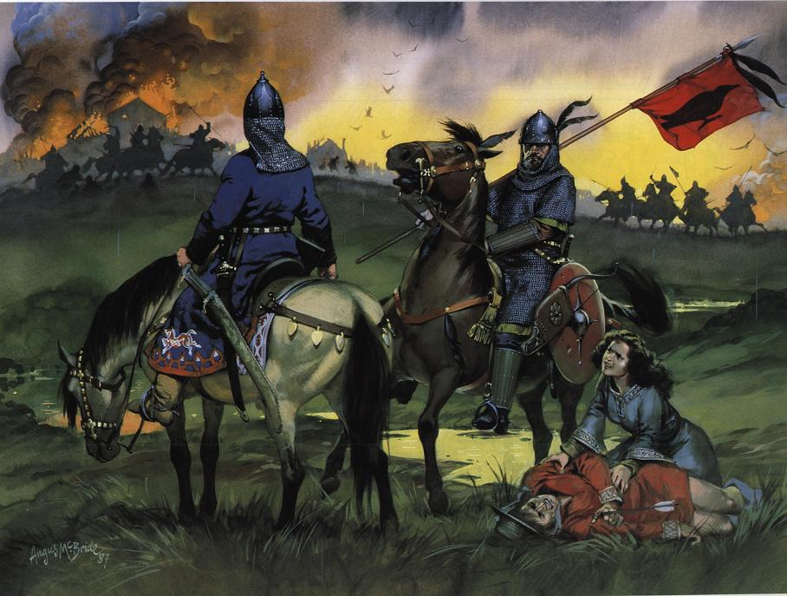

Slide 6
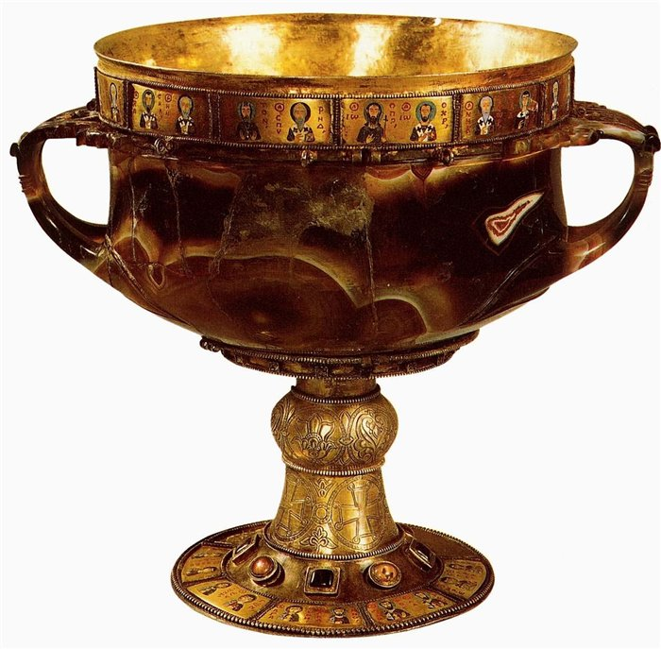
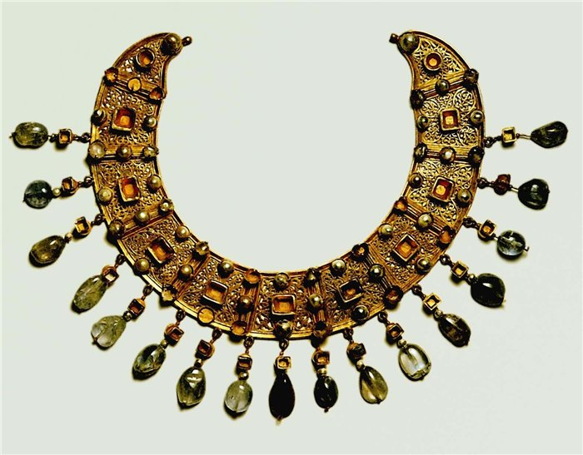
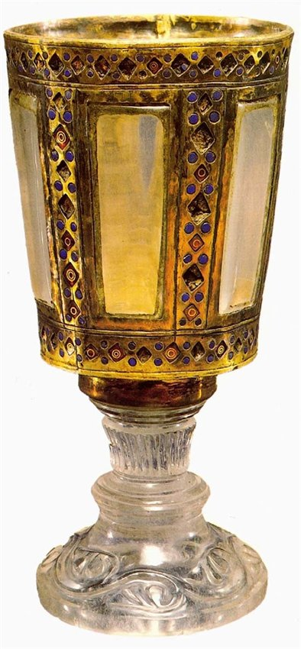
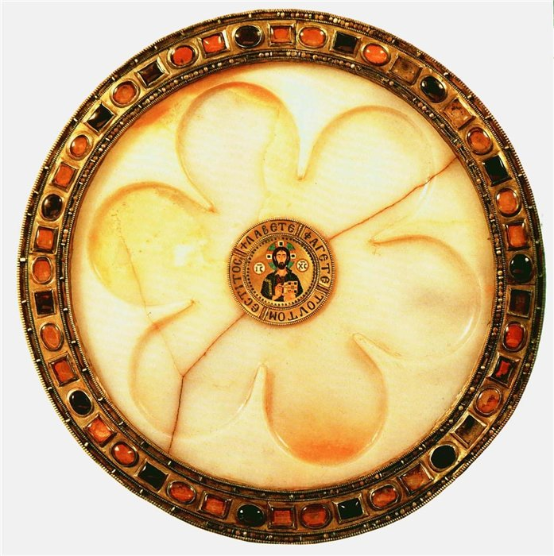
Русь и Византия
Варяги и славяне были варварами, их поражали невиданные богатства Византии.
Стремление захватить эти богатства побуждало их совершать набеги
на Византию так же,
как в III–V вв. германцы совершали набеги
на Римскую империю.
Византийские ювелирные
изделия
Византийские ювелирные изделия

Slide 7
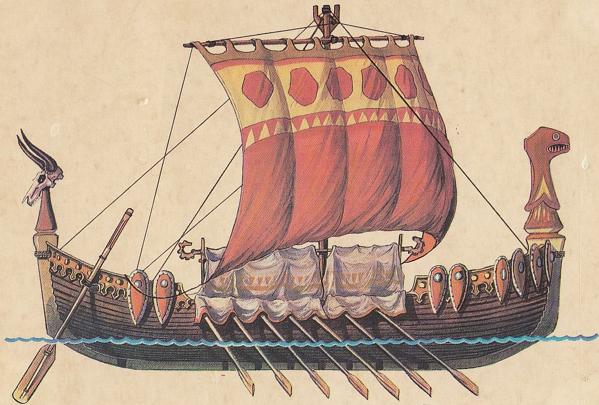
Славянская ладья.

Slide 8
Русь и Византия
На таких ладьях варяги
и славяне спускались
по пути «Из варяг в греки»
и грабили черноморское побережье Византии.
В 860 г., по свидетельству византийских хронистов, русы осадили Константинополь.
Осада продолжалась неделю, после чего русы, взяв богатые дары, отступили от стен города и уплыли на север.
Русы – скорее всего,
не славяне, а норманны.

Slide 9
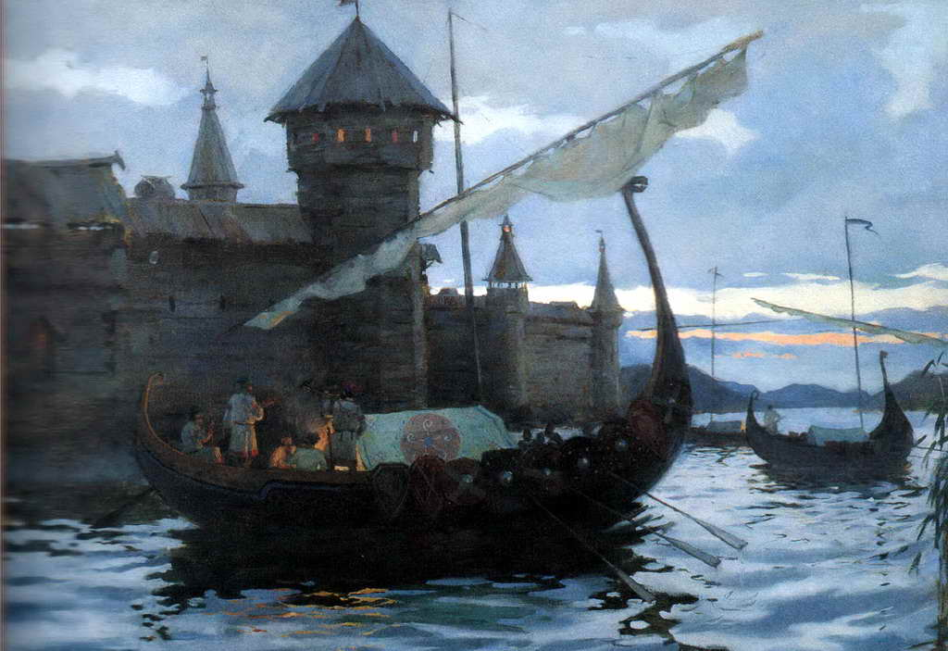
Поход Олега на Царьград
В 907 г. Олег совершил поход на Царьград (Константинополь).
Летопись говорит,
что в походе участвовали все славянские племена, включая уличей, тиверцев и вятичей,
а флотилия Олега насчитывала
2 тыс. кораблей.
Славяне в походе.
Худ В.А. Нагорнов.

Slide 10
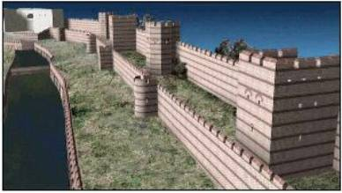
Поход Олега на Царьград
Летопись рассказывает, что
по приказу Олега
его воины вытащили ладьи на берег, поставили их
на колеса и, подняв паруса, двинулись
к стенам Царьграда.
Стены Константинополя. Реконструкция.
По-видимому, русские применили
технику волока: поставили ладьи
на катки и подкатили их к стенам,
поразив и напугав непривычных
к такому зрелищу греков.

Slide 11
Поход Олега на Царьград
Византийцы, видя, что они не в силах выстоять против войска Олега, согласились уплатить ему дань: по 12 гривен на весло на 2000 кораблей.
После этого между русскими и Византией был заключен мир. Империя обязалась посылать дань в крупнейшие русские города: Киев, Чернигов, Переяславль, Любек, Ростов. Русские послы получили право жить в Византии за счет императорской казны неограниченное время.

Slide 12
Договор Олега с Византией
В 911 г. в Константинополь прибыло посольство Олега, подписавшее новый договор, дополнивший соглашение 907 г.
Стороны провозгласили: «да любим друг друга от всеа души и изволениа».
Договор предусматривал наказания за преступления греков против русских и русских против греков, помощь при кораблекрушениях, взаимный выкуп пленников, обоюдное возвращение
беглых рабов.

Slide 13
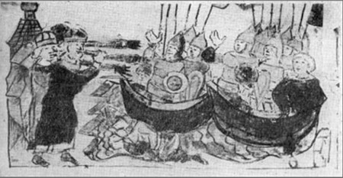
Поход Игоря на Константинополь
В 941 г., спустя 30 лет после договора Олега с Византией, киевский князь Игорь двинулся в поход на Константинополь.
Поход не удался:
близ столицы византийский флот сжег русские ладьи «греческим огнем».

Slide 14
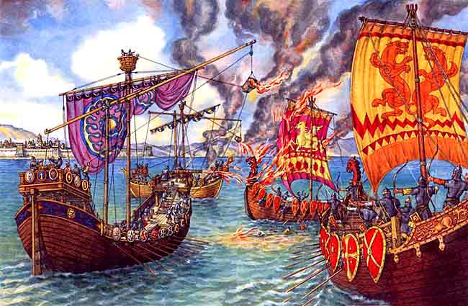
Поход Игоря на Константинополь
Пламя, охватившее ладьи и бросавшихся в море людей, внушило русским воинам такой ужас,
что, вернувшись домой, они рассказывали, будто греки обрушили на них молнии небесные.
Через три года, в 944 г., наняв дополнительную варяжскую рать и печенежское войско,
Игорь вновь предпринял поход на Царьград.
Битва Игоря с византийцами.
Худ. В. Иванов.

Slide 15
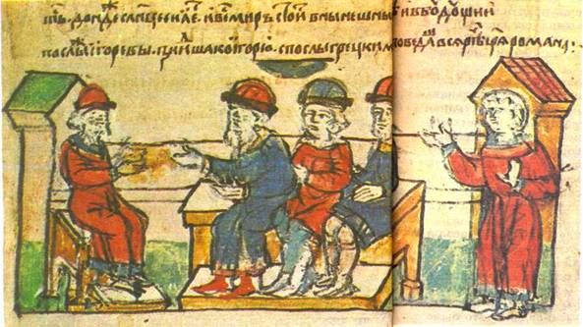
Договор Игоря с Византией
В 944 г. византийские послы прибыли в Киев для заключения нового мирного договора.
После этого русские послы отправились
в Константинополь, где договор утвердил император, а затем
в Киев прибыло второе византийское посольство, и договор был утвержден киевским князем
Заключение мирного договора.
Миниатюра из Радзивилловской летописи.

Slide 16
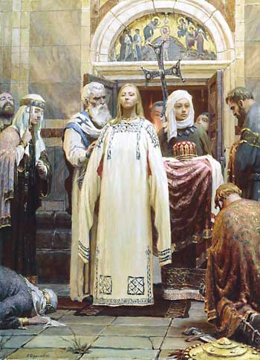
Дипломатия княгини Ольги
Новый этап отношений между Русью
и Византией наступил
при княгине Ольге.
В 957 г. (по другим сведениям в 955 г.) Ольга сама отправилась
в Константинополь с визитом.
Там она приняла крещение, причем крестил ее патриарх, а крестным отцом выступил сам император.
Княгиню принимали в Константинополе с большим почетом,
что свидетельствовало
о росте престижа Руси.
Установленный в 944 г. русско-византийский союз укрепился.
Святая равноапостольная княгиня Ольга (крещение).
Худ. С.А. Кириллов.

